Slide 1
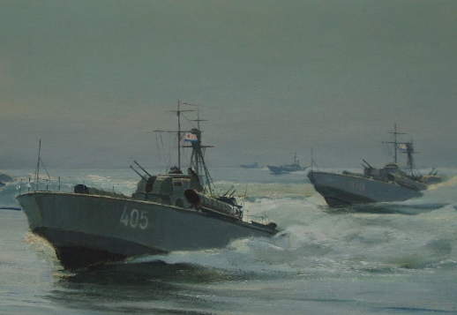
Торпедный катер
МБУДО «Центр внешкольной работы»
«Твои первые модели»
Для учащихся 2 года обучения
по дополнительной общеразвивающей программе «Судомоделизм – техническое творчество и спорт»
Педагог дополнительного образования Овчинников Р.В.
2026 г.

Slide 2
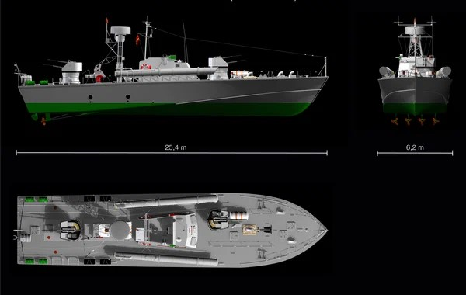
Торпедный катер — класс быстроходных маломерных кораблей, основным вооружением которых являются торпеды.
Торпедный катер проекта 183 «Большевик»

Slide 3
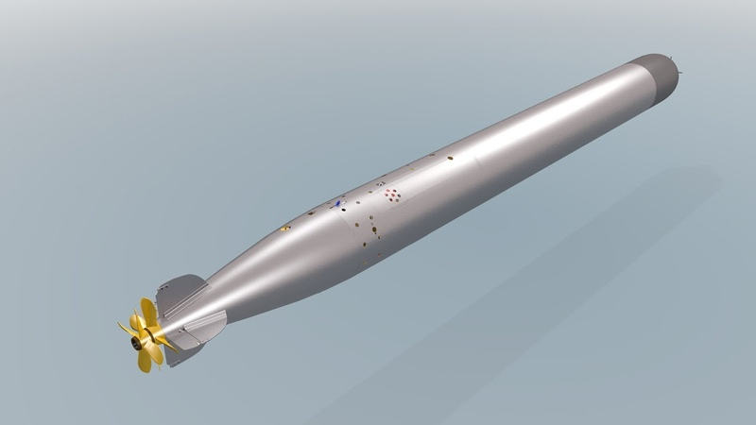
Торпе́да (от латинского torpedo narke — электрический скат) — самодвижущийся, самоуправляемый, радио или телеуправляемый подводный (полупогружённый) снаряд цилиндрической формы, несущий боевой заряд, для поражения объектов противника.
Торпеда (общий вид)

Slide 4
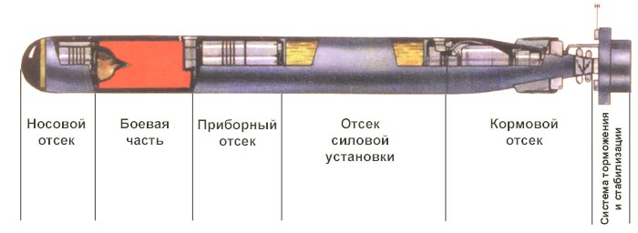
Морская торпеда состоит из цилиндрического обтекаемого корпуса с оперением и гребными винтами. В боевой части торпеды заключены ядерная или неядерная боевая часть, топливо, двигатель и приборы управления (в том числе наведения на цель). В качестве силовой установки применяются двигатели внутреннего сгорания, электромоторы, а наиболее мощные современные торпеды могут иметь ядерный двигатель.
Торпеда (устройство)

Slide 5
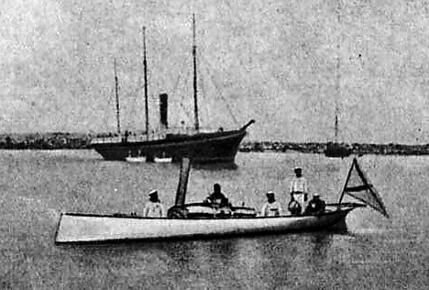
Минный катер «Чесма» на фоне судна-носителя «Великий князь Константин»
Немного истории…
В русскоязычной военной терминологии название «торпедный» применяется только к катерам периода начиная с Первой мировой войны, имеющим двигатели внутреннего сгорания.
Более ранние же паровые катера с торпедным («минным») вооружением по традиции относятся к категории минных катеров или миноносок.

Slide 6
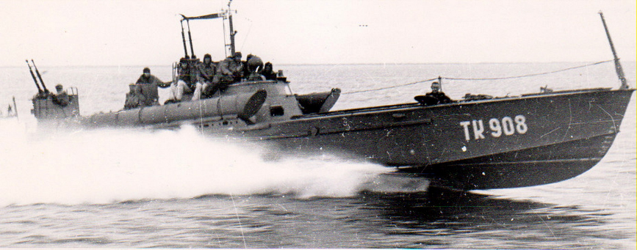
К 1939 году СССР имел 269 торпедных катеров. В ходе Второй мировой войны в Советском Союзе было построено более 30 торпедных катеров.
Торпедный катер проекта 123 «Комсомолец»

Slide 7
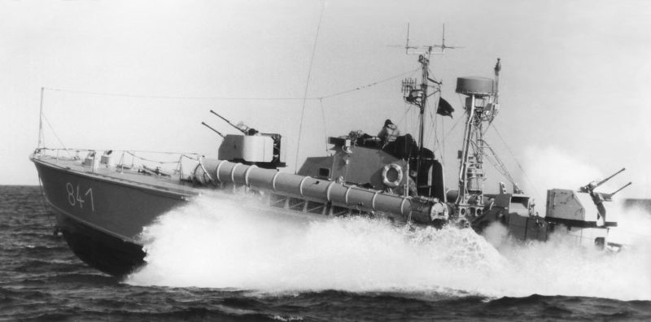
Кроме основной задачи (торпедных атак), на торпедные катера временами возлагались дополнительные: разведка и дозор, высадка и эвакуация разведывательно-диверсионных групп, охрана прибрежных конвоев, минные постановки, борьба с подводными лодками в прибрежных водах.
Торпедный катер на полном ходу

Slide 8
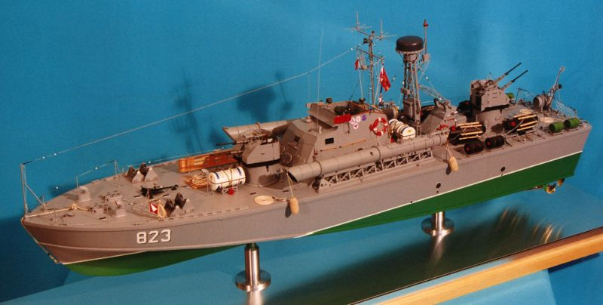
Подобную модель торпедного катера мы изготовим в нашей лаборатории объединения «Девятый вал»…
Задание: нарисуйте торпедный катер.
Терпение и Труд всё перетрут!
И торопиться не надо…

